Slide 1
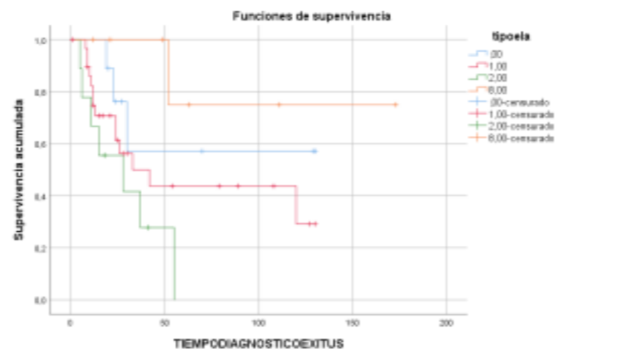
SUPERVIVENCIA DE LOS PACIENTES CON ELA, VENTILACIÓN NO INVASIVA (VNI) Y GASTROSTOMIA PERCUTÁNEA (PEG) EN NUESTRA CONSULTA MULTIDISCIPLINAR (CMD)
C. Romero Muñoz; MG Hurtado Gañán; M. Sánchez Gutiérrez; J.F. Sánchez Gómez, J. M. Benítez Moya.
S. Neumología Hospital Universitario Virgen Macarena. VIViSOL Ibérica. Fundación ELA Andalucía.
En la evolución de la Esclerosis Lateral Amiotrófica se encuentra la afectación del estado nutricional.
Objetivo: caracterización clínica de nuestros pacientes con ELA a los que se indicó la colocación de sonda de Gastrostomía percutánea (PEG) y la relación de la misma con la VNI y mortalidad.
Introducción y objetivo
Material y métodos
Estudio retrospectivo con recogida prospectiva de datos desde octubre del 2020 a octubre del 2022.
Edad media: 64,24 años
Varones 58,2%
Mediana supervivencia: 52 m
Resultados
n:56
CARÁCTERÍSTICAS GENERALES
12,7%
ELP
VNI | 67,8%
16,4%
54,5%
Asistente de tos | 67,3%
Espinal
OCD | 25,5%
Bulbar

Slide 2
GASTROSTOMÍA PERCUTÁNEA (PEG)
SUPERVIVENCIA ELA+ PEG
Colocada en 19 pacientes
Éxitus: 12 pacientes
15,5m
Indicada en 28 pacientes
La demora de la colocación: 1,15 m
53% fallecen antes de los 6 meses
Disfagia severa 23.6%
No en 9 pacientes
Éxitus: 5 pacientes
2,8 m
IMC<18,5 (7,3%)
FVC en sedestación | 2283 cc ( 64,13%)
FVC en supino | 1781 cc (51,75%)
pC02 | 43,8 mmHg
CT90 | 15,75%
PIM / PEM | 28,3 / 36,3 cm2H20
Pico flujo de tos | 176,7 l/s
Función pulmonar previa a la colocación de PEG
Mediana supervivencia | VNI+PEG | 42m
Características | supervivencia
PEG+ VNI> 6h | 7 meses | p:0,161
VNI +PEG < 6h | 3 meses
Conclusiones
Los pacientes con ratios de uso de la VNI >6h/d y PEG tiene mayor supervivencia
Nuestra serie es muy similar a otros grupos con ELA en CMD: supervivencia a los 6 meses de los pacientes con PEG es del 50% aproximadamente.
Sería importante averiguar las causas de la negativa del paciente a la PEG ya que una buena elección temporal podría
mejorar la supervivencia.
Notes:
19 pacientes con pEG (12 exitus) con 15,5 meses desde la indicacion al exitus y 20 m desde el dco al exitus
9 pacientes sin EPG (5 exitus) con 2,8 meses desde la indicacion al exitus y 9,8 m desde el dco al exitus

